Slide 1
Интерфейс
Человеко-машинное взаимодействие

Slide 2

Интерфейс
программа
оборудование
пользователь
программа
оборудование
пользователь

Slide 3
Пользовательский интерфейс
программа
оборудование
пользователь
программа
оборудование
пользователь

Slide 4
Варианты взаимодействия Человек-Машина
Интерфейс «командной строки»
Диалоговый интерфейс
Графический интерфейс
Другое (манипулирование с помощью сенсора, руля, джойстика, распознание жестов)
Интерфейс для глаз: https://2019.secrus.org/program/submitted-presentations/interface-for-eyes/
Классификация фонем при внутреннем проговаривании: https://2019.secrus.org/program/submitted-presentations/the-electroencephalogram-based-classification-of-internally-pronounced-phonemes/
Определение эмоционального состояния человека с помощью компьютерного анализа параметров звуковой волны: https://2019.secrus.org/program/submitted-presentations/determining-the-emotional-state-of-a-person-using-computer-analysis-of-sound-wave-parameters/

Slide 5
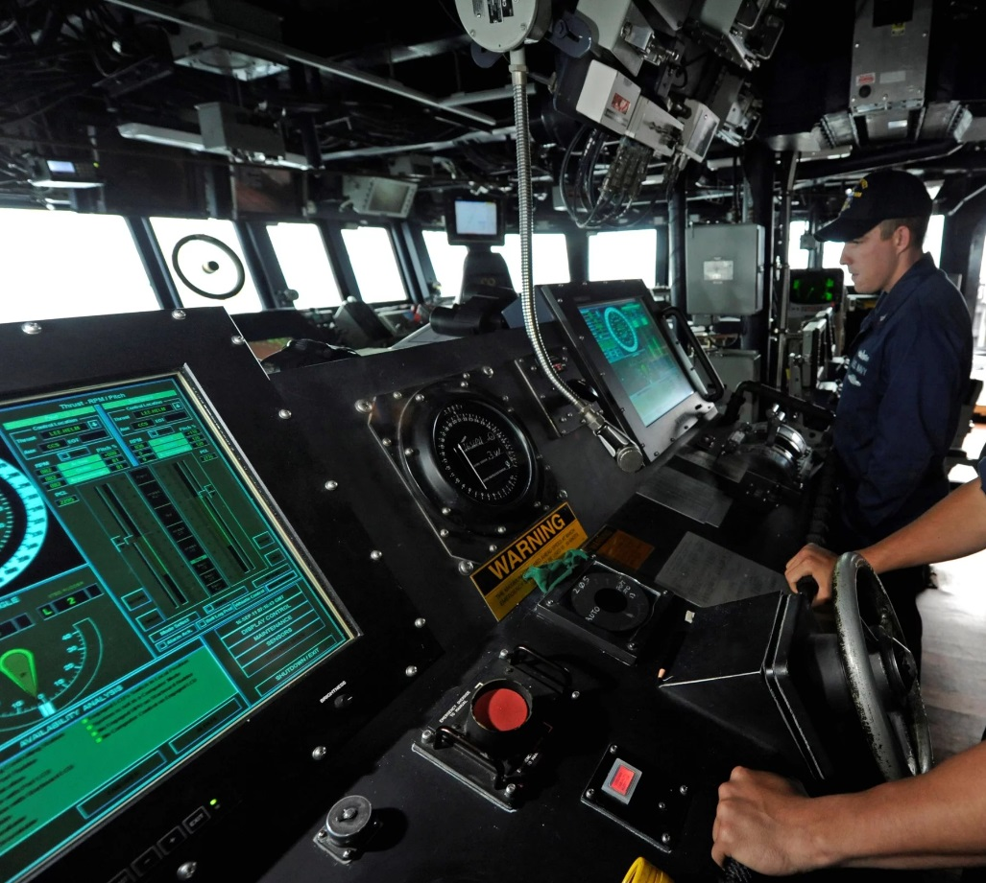
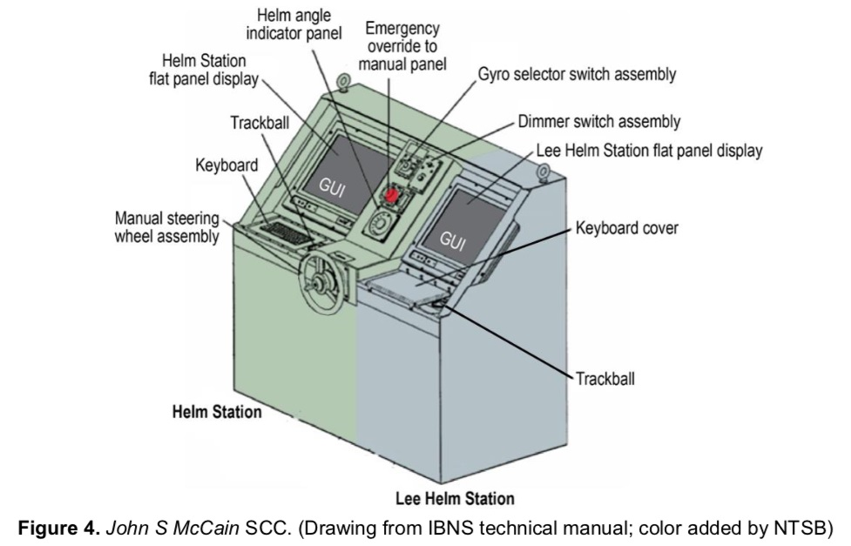
Проблемы проектирования
1. Там, где человек – там и человеческий фактор

Slide 6
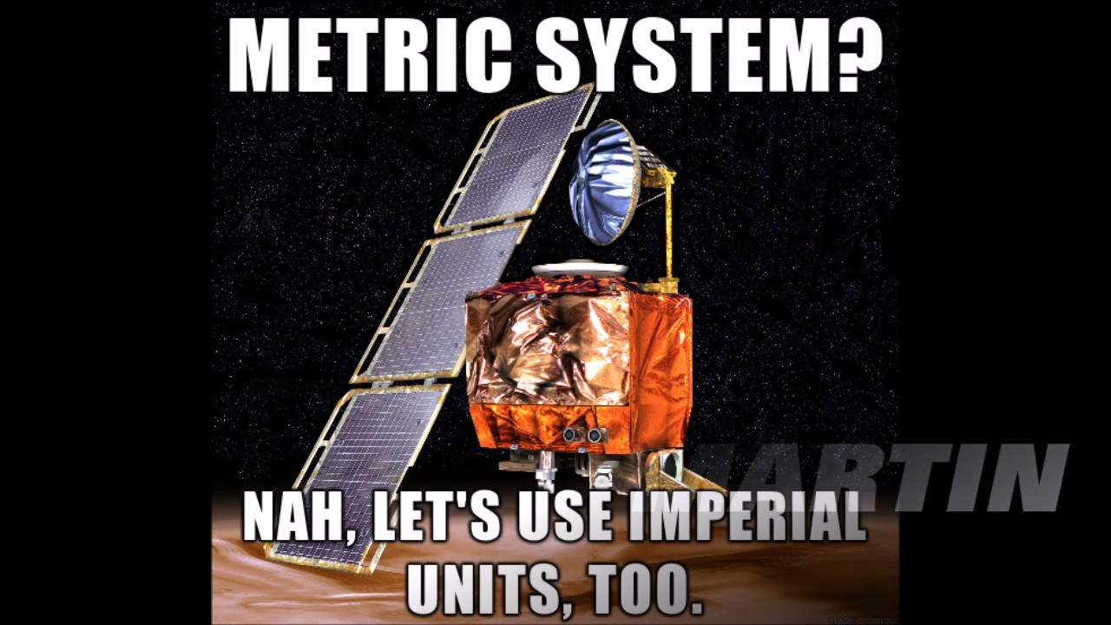
2. Не выявлены специальные требования
к системе либо не протестированы

Slide 7
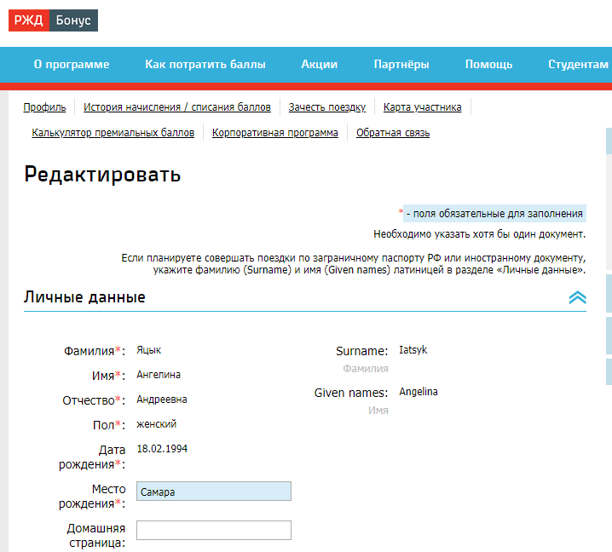
3. Тупиковая ситуация

Slide 8
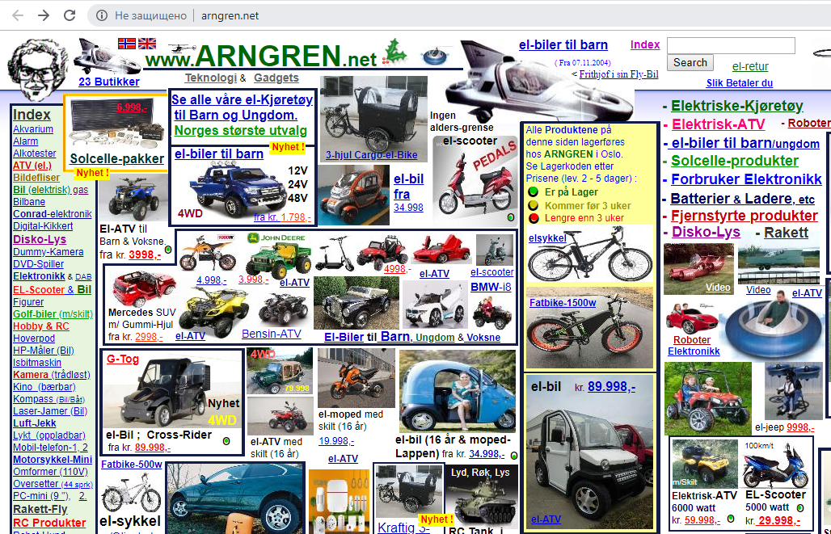
4. Что делать?

Slide 9
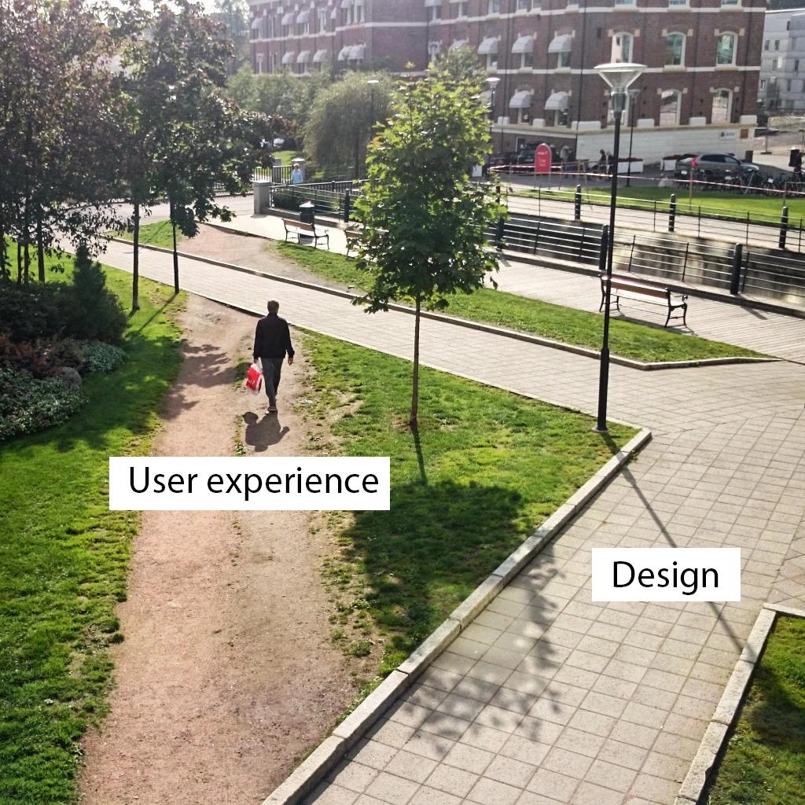
Алан Купер об интерфейсе
Ментальная модель
Модель представления
Модель реализации

Slide 10
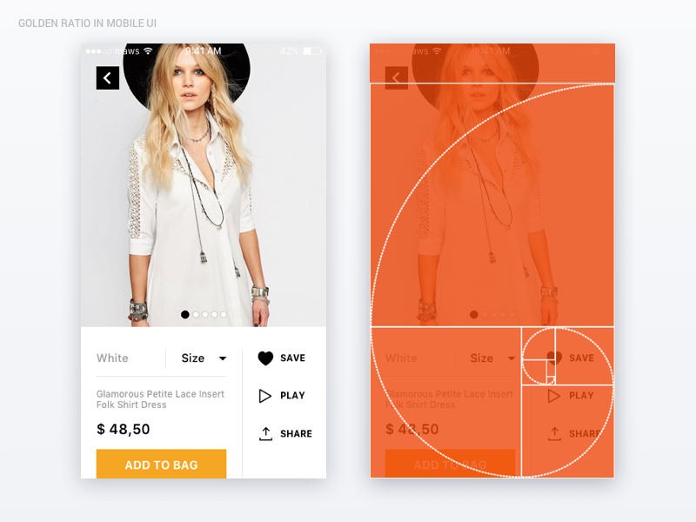
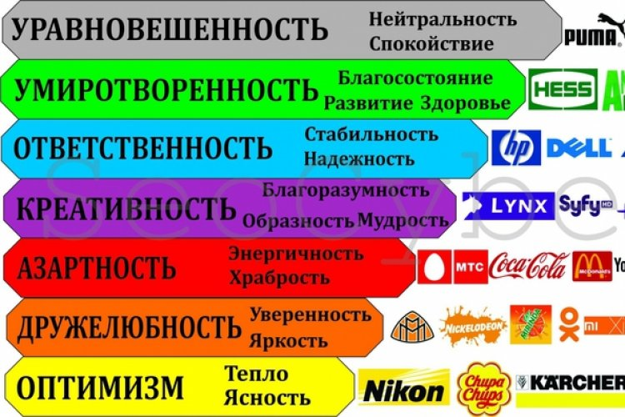
Подходы к проектированию
Психология восприятия
Контрастность, цветовая гамма
Золотое сечение (1:1,618)

Slide 11
2. Инженерная психология
  скорость работы
  ошибки (недостаточное знание предметной области, опечатки, дезориентация при вводе данных, моторные ошибки)
  скорость обучения
  субъективное удовлетворение
3. Стандарты
Эргономика - научно-практическая дисциплина, изучающая трудовые процессы с целью создания оптимальных условий труда, способствующих росту его производительности
ГОСТ РВ 29.00.002-2005 Система стандартов эргономических требований и эргономического обеспечения. Эргономическое обеспечение. Основные положения
ГОСТ Р МЭК 60447-2000 Интерфейс человекомашинный. Принципы приведения в действие

Slide 12

4. Когнитивная психология
  прямое манипулирование (drag’n’drop)
  автоматизм (среди всех набора задач 1 выполняется осознанно, а остальные автоматически; чем более автоматическая и предсказуемая задача, тем лучше она выполняется; иногда автоматические действия пагубны)
  принцип единственности фокуса внимания (чем больше пользователь сосредоточен на одной задачи, тем ему тяжелее переключиться на другую)
  контекст и человеческая память (легче запоминаются вещи на ассоциациях)
  ограниченность системы переработки информации (7+-2 элемента памяти с хода)
  принцип видимости (актуальная информация должна быть ярче выражена)

Slide 13
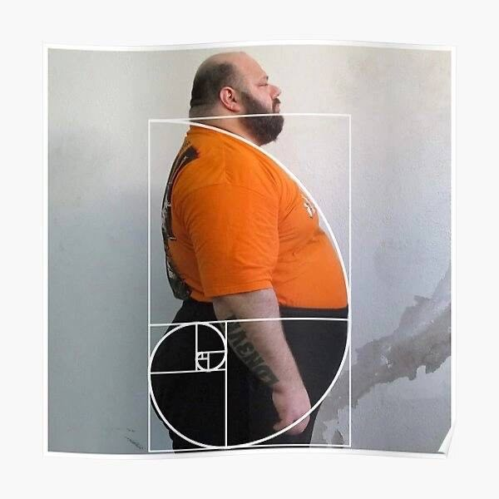
Для проектирования ЧМИ
Требуется представление о:
конечных пользователях
содержании, структуре, условиях их деятельности (интернет-магазин, банкомат, портал госуслуг, мобильное приложение и т.д.)
последовательности действий
о проектируемом типе деятельности (регулирующий, контролирующий, операционный, исследовательский, организационный, комбинированный)
https://uxmyths.com/

